Slide 1
সকলকে স্বাগতম

Slide 2
পরিচিতি
শিক্ষক পরিচিতি
পাঠ পরিচিতি
মোহাম্মদ হামিদুর রহমান
সিনিয়র শিক্ষক(গণিত ও বিজ্ঞান)
এম.এসসি,(প্রথম শ্রেণি)বি.এড।
ঘাটাইল সরকারি উচ্চ বিদ্যালয়।
ঘাটাইল,টাঙ্গাইল।
শ্রেণি- অষ্টম
বিষয়- গণিত
অধ্যায়- দশম
পাঠের বিষয়- বৃত্ত
সময়- ৫০মিনিট
তারিখ- 03-09-২০20

Slide 3
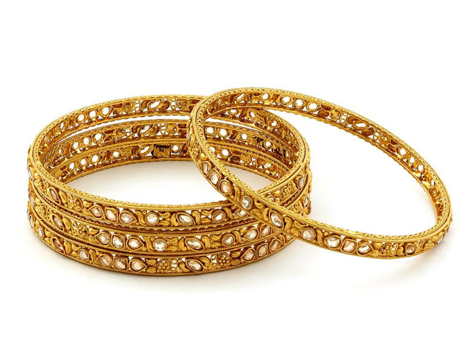
ছবিগুলো লক্ষ কর
চুড়ি
দিকদর্শন যন্ত্র
ছবি গুলো দেখতে কি রূপ?
বৃত্তাকার
সিডি
ঘড়ি

Slide 4
বৃত্ত

Slide 5
শিখনফল
এই পাঠ শেষে শিক্ষার্থীরা ---
1। বৃত্ত ও বৃত্তক্ষেত্র কী তা বলতে পারবে।
২।বৃত্তের জ্যা, চাপ, অর্ধচাপ ও উপচাপ বৃত্তে নির্দেশ করতে পারবে।
৩। পাই (π) এর ধারণা ব্যাখ্যা করতে পারবে।
4। বৃত্তাকার ক্ষেত্রের ক্ষেত্রফল নির্ণয়ের সূত্র গঠন করতে পারবে।
5। বৃত্তের ক্ষেত্রফল সংক্রান্ত সমস্যার সমাধান করতে পারবে।
6। বৃত্তের ব্যাসার্ধ,ব্যাস ও পরিধির মধ্যে সম্পর্ক স্থাপন করতে পারবে।
9/3/2020

Slide 6
বৃত্ত
বৃত্তক্ষেত্র

Slide 7
কেন্দ্র
ব্যাসার্ধ
ব্যাস
জ্যা
বৃত্ত
বৃত্তক্ষেত্র

Slide 8
অর্ধচাপ
অধিচাপ
অর্ধচাপ
উপচাপ

Slide 9
π এর মান নির্ণয়
$$\text{বৃত্তের} \text{পরিধি}$$
22cm
7cm
বৃত্তের পরিধি ও বৃত্তের ব্যাসের অনুপাত, π =$\frac{\text{পরিধি} }{ ব্যাস}$
=$\frac{\text{22 }\text{cm}}{\text{ 7 }\text{cm}}$
= 3.1428
$∴$ π ≈ 3.14
Notes:
বৃত্তের পরিধি পরিমাপের কৌশল দেখিয়ে শিক্ষার্থীদের মনোযোগ সৃষ্টি ও পাঠ উপস্থাপনে সহায়তা করা যেতে পারে।

Slide 10
r
বৃত্তক্ষেত্রের ব্যাসার্ধ = r =ত্রিভুজের উচ্চতা
বৃত্তক্ষেত্রের পরিধি= 2πr =ত্রিভুজের ভূমির দৈর্ঘ্য
বৃত্তক্ষেত্রের ক্ষেত্রফল = ত্রিভুজক্ষেত্রের ক্ষেত্রফল
=$\frac{1}{2}×\text{ভূ}\text{মির} দৈর্ঘ্য×\text{উচ্চতা}$
$\text{=}\frac{1}{2}\text{×}\text{2}\text{π}\text{r}\text{×}\text{r}$
$\text{=}\text{π}\text{r}\text{2}$ বর্গ একক
Notes:
বিকল্প পদ্ধতিতে বৃত্তক্ষেত্রের সূত্র গঠন কৌশল বর্ণনা করে পাঠের ধারাবাহিকতা বর্ণনায় সহায়তা করা যেতে পারে।

Slide 11
জোড়ায় কাজ
৯মিটার
চিত্রে, একটি বৃত্তাকার মাঠের বাহিরের চারিদিকে সমান প্রশস্থের একটি রাস্তা আছে।
৭ মিটার
রাস্তা
ক) মাঠের ব্যাস নির্ণয় কর।
খ) মাঠের ক্ষেত্রফল নির্ণয় কর।
গ) প্রতি মিটার ১৭ টাকা হিসেবে রাস্তার দুইপাশে বেড়া দিতে কত খরচ হবে?

Slide 12
বৃত্তের ব্যাস ও ব্যাসার্ধের মধ্যে সম্পর্ক
C
পরিধি
O
ব্যাসার্ধ
A
ব্যাস
B
ব্যাসার্ধ $=$ OA $=$ OB $=$ OC এবং ব্যাস $=$ BC $=$ OB+OC
$=$ OA+OA
$=$ 2OA
$∴ব্যাস=$ 2$×$ব্যাসার্ধ

Slide 13
দলীয় কাজঃ( ৫-১০ জন শিক্ষার্থী)
প্রমান কর যে বৃত্তের ব্যাসই বৃহত্তম জ্যা
O
A
B
C
D
বিশেষ নির্বচনঃ মনে করি, O কেন্দ্রবিশিষ্ট ABCD একটি বৃত্ত। ABব্যাস এবং CDব্যাস ভিন্ন যেকোনো একটি জ্যা। প্রমাণ করতে হবে যে, AB > CD
অঙ্কনঃ O,C এবংO,D যোগ করি।
প্রমাণঃ OA=OB=OC=OD [একই বৃত্তের ব্যাসার্ধ]
এখন , $∆OCD এ$,
OC+OD > CD
বা, OA+OB > CD
অর্থাৎ, AB > CD

Slide 14
মূল্যায়ন
১। বৃত্তের পরিধি কী?
২। বৃত্তের ক্ষেত্রফল নির্ণয়ের সূত্র কী?
3।$\text{}$(পাই)এর মান কত?
৪। বৃত্তের ব্যাসার্ধ ও ব্যাসের সম্পর্ক কী।
৫।বৃত্তের উপচাপ বলতে কী বুঝ?

Slide 15
বাড়ির কাজ
৮০০মিটার দৌড় প্রতি যোগিতায় ১০চক্কর দিতে হবে এমন একটি বৃত্তাকার ট্র্যাক তৈরি করা হল।
ক) বৃত্তাকার ট্র্যাকের পরিধি নির্ণয় কর।
খ) বৃত্তাকার ট্র্যাকের ক্ষেত্রফল নির্ণয় কর।
গ) প্রতি বর্গমিটার ২৫০.০০ টাকা হিসেবে বৃত্তাকার ট্র্যাকের চতুর্দিকে ১মিটার চওড়া রাস্তা তৈরিতে মোট কত খরচ হবে?

Slide 16
সকলকে অনেক ধন্যবাদ

